Slide 1
第3章 ASP.NET内置对象
3.1 ASP.NET对象概述
3.2 Page对象
3.3 Response对象
3.4 Request对象
3.5 Server对象
3.6 Cookie对象
3.7 Session对象
3.8 Application对象

Slide 2
3.1 ASP.NET对象概述
3.1.1 ASP.NET对象简介
3.1.2 ASP.NET对象的访问

Slide 3
3.1.1 ASP.NET对象简介
ASP.NET对象提供了基本的请求、响应、会话等处理功能。ASP.NET定义了许多内置对象，它们可以直接使用而不必事先创建。
ASP.NET 提供的7大内置对象如下所示：
  Page ：用于设置与网页有关的属性、方法和事件。
  Response ：服务器端将数据作为请求的结果发送到浏览器端（输出）。
  Request ：浏览器端对当前页请求的访问发送到服务器端（输入）。
  Server ：提供对服务器上方法和属性的访问。
  Session ：即会话，是指一个用户在一段时间内对某一个站点的一次访问。Session对象用来保存与当前用户会话相关的信息。
  Cookie ：保存客户端浏览器请求的服务器页面，存放保留非敏感用户信息。
  Application ：存储所有客户端的共享信息。

Slide 4
3.1.2 ASP.NET对象的访问
每个对象有各自的属性、方法和事件。
  属性用来描述对象的性质，表示对象的静态特性；
  方法反映了对象的行为，它表示对象的动态特性；
  事件指对象在一定条件下产生的信息。
访问对象属性：对象名.属性名
访问对象方法：对象名.方法名（参数表）
对象事件处理的定义：
  对象名_事件名（参数表）或事件名（参数表）

Slide 5

3.1.2 ASP.NET对象的访问
protected void Page_Load(object sender, EventArgs e){ }
上述代码定义Page对象的Load处理事件。
  object sender是事件处理过程的第一个参数，表示发生该事件的源对象；
  EventArgs e是事件处理过程的第二个参数，表示传递过来的该事件的相关信息。

Slide 6
3.2 Page对象
在ASP.NET中每个页面都派生自Page类，并继承这个类公开的所有方法和属性。Page 类与扩展名为.aspx 的文件相关联，这些文件在运行时被编译为Page对象，并被缓存在服务器内存中。
3.2.1 Page对象的常用属性
3.2.2 Page对象的常用方法
3.2.3 Page对象的常用事件

Slide 7
3.2.1 Page对象的常用属性
IsPostBack属性
  Page对象的IsPostBack属性用于获取一个逻辑值，该值指示当前页面是为响应客户端回发而加载还是正在被首次加载和访问
    True表示页面是为响应客户端回发而加载
    False表示页面是首次加载。
Title属性
  获取或设置页面的标题，可根据需要动态更换页面标题。
IsValid属性：判断验证控件是否全部验证成功
  返回True表示全部验证成功
  返回False表示至少有一个验证控件验证失败。
IsCrossPagePostBack属性
  该属性判断页面是否使用跨页提交，它是一个布尔值的属性。

Slide 8
3.2.2 Page对象的常用方法
DataBind 方法
  将数据源绑定到被调用的服务器控件及其所有子控件。
FindControl (ID)方法
  在页面中搜索带指定标识符的服务器控件。
ParseControl(content)方法
  将content指定的字符串解释成控件
  例如：Control c = ParseControl("<asp:button text='Click here!' runat='server' />");
MapPath(virtualPath)方法
  将virtualPath指定的虚拟路径转换成物理路径。

Slide 9
3.2.3 Page对象的常用事件
Page对象的常用事件有：
  Page_Init 事件：在页面被请求时，Init是页面第一个被触发的事件。
  Page_Load 事件：当页面被载入时会触发此事件。
  Page_Unload 事件：当页面完成处理且信息被写入客户端后会触发此事件。

Slide 10
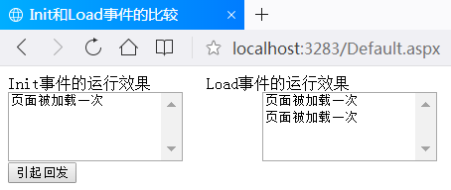
【案例3.1】Init和Load事件的比较
单击“引起回发”按钮后，由Page_Init事件添加的ListBox1控件中的内容不发生变化，而由Page_Load事件添加的ListBox2控件中的内容发生变化。

Slide 11
【案例3.1】Init和Load事件的比较
从本案例中可以看出Page对象的Init和Load事件的异同：
  Page对象的Init和Load事件均在页面加载过程中发生。
  在Page对象的生命周期中，Init事件只在页面初始化时触发一次；Load事件在初次加载及每次回发时都会触发。
  若希望事件代码只在页面首次加载时被执行，可以将其放入Init事件，或放入Load事件并利用Page.IsPostBack属性判断是否为首次加载。

Slide 12
3.3 Response对象
3.3.1 Response对象的常用属性
3.3.2 Response对象的常用方法
3.3.3 Response对象的应用
Response对象用于响应客户端的请求，将信息发送到客户端浏览器。可以使用Response对象实现向页面中输出文本或创建Cookie信息等，并且可以使用Response对象实现页面的跳转。

Slide 13
3.3.1 Response对象的常用属性
BufferOutput属性
  BufferOutput 的默认属性为 True。当页面被加载时，要输出到客户端的数据都暂时存储在服务器的缓冲期内并等待页面所有事件程序，以及所有的页面对象全部被浏览器解释完毕后，才将所有在缓冲区中的数据发送到客户端浏览器。
Charset属性
  Charset属性设置页面显示中所使用的字符集。此属性设置后在客户端浏览器代码的HTML头信息的meta属性增加一个属性值对Charset=字符集名。

Slide 14
3.3.1 Response对象的常用属性
ContentType属性
  Contenttype属性设置客户端HTTP文件格式。其格式为：类型/子类型。常用的类型/子类型主要有：text/html（默认值）、image/jpeg、application/msword、application/msexcel、application/mspowerpoit等。
IsClientConnected属性
  IsClientConnected属性为只读属性，表示客户端与服务器端是否连接。若此属性返回值为True则表示客户端与服务器端处于连接状态，否则表示客户端与服务器端已经断开。

Slide 15

3.3.1 Response对象的常用属性
Cookies属性
  Cookie是存放在客户端，用来记录用户访问网站的一些数据的对象。利用Rrsponse对象的Cookies属性可以在客户端创建一个Cookie。
  创建Cookie的语法格式如下所示：
  Response. Cookies[名称].Value=值;
  Response. Cookies[名称].Expirs=有效期;

Slide 16
3.3.2 Response对象的常用方法
Write方法
  功能：在服务器端将指定数据发送给客户端浏览器。
  语法：Response.Write(变量或字符串);
WriteFile方法
  功能：将指定的文件内容写入到HTML输出流。
  语法：Response. WriteFile (filename);
Redirect方法
  功能：使浏览器立即重定向到程序指定的URL，即实现页面的跳转。
  语法：Response.Redirect("网址或网页");
End方法
  功能：用来输出当前缓冲区的内容，并中止当前页面的处理。
  语法：Response.End();

Slide 17
3.3.2 Response对象的常用方法
Flush方法
  功能：将页面缓冲区中的数据立即显示。。
  语法：Response. Flush ();
Clear方法
  功能：清除页面缓冲区中的数据。
  语法：Response. Clear ();
TransmitFile方法
  功能：将指定文件下载到客户端。
  语法：Response.TransmitFile(filename);

Slide 18
3.3.3 Response对象的应用
向浏览器发送信息
  【案例3.2】Response.Write方法使用示例。
页面跳转
  【案例3.3】Redirect方法实现页面跳转。
输出文件内容到客户端
  【案例3.4】使用WriteFile方法输出文本文件。
下载文件
  【案例3.5】使用TransmitFile方法下载文件。

Slide 19
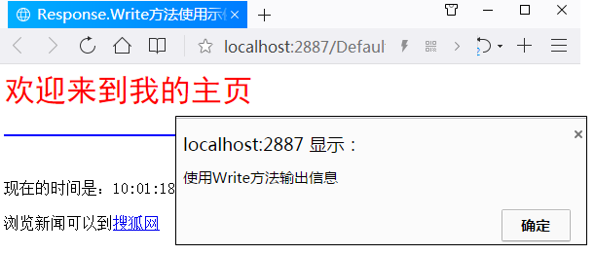
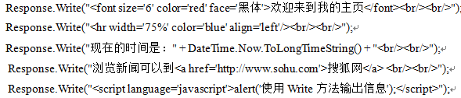
【案例3.2】Response.Write方法使用示例

Slide 20
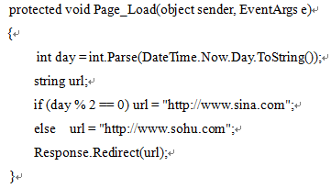
【案例3.3】Redirect方法实现页面跳转
程序先判断当前日期是偶数还是奇数，如果是偶数，则跳转至新浪网站，否则跳转至搜狐网站。

Slide 21
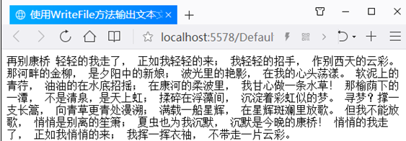
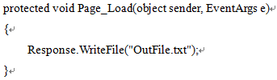
【案例3.4】使用WriteFile方法输出文本文件

Slide 22
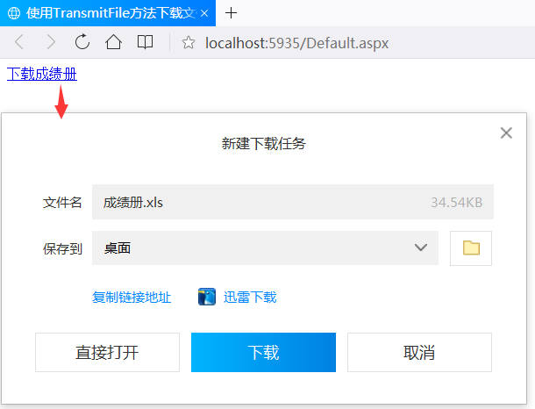
【案例3.5】使用TransmitFile方法下载文件

Slide 23
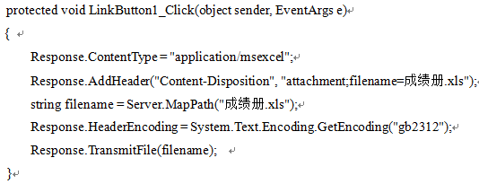
【案例3.5】使用TransmitFile方法下载文件
说明：Response.AddHeader方法指定文件下载时的默认名，Response.HeaderEncoding方法设置当前标头输出流的编码。

Slide 24
3.4 Request对象
3.4.1 Request对象的常用属性
3.4.2 Request对象的常用方法
3.4.3 Request对象的应用
Request对象的主要功能是获取许多与网页密切相关的数据，包括客户端浏览器信息、用户输入表单中的数据、Cookies中的数据、服务器端环境变量等。

Slide 25
3.4.1 Request对象的常用属性
QueryString属性
  用来获取客户端附在url地址后的查询字符串中的信息。通过 QueryString 属性能够获取页面传递的参数。
  例：若在地址栏输入news.aspx?id=1，则可以使用 Request.QueryString["id"]获取传递过来的 id 的值。
  使用QueryString 属性时表单的提交方式要设置为Get。
Path属性
  Request对象的Path属性用来获取当前请求的虚拟路径。当在应用程序开发中使用Request.Path.ToString()时，就能够获取当前正在被请求的文件的虚拟路径的值，当需要对相应的文件进行操作时，可以使用 Request.Path 的信息进行判断。

Slide 26
3.4.1 Request对象的常用属性
UserHostAddress属性
  通过使用 UserHostAddress 属性，可以获取远程客户端 IP 主机的地址。
  在客户端主机 IP 统计和判断中，可以使用 Request.UserHostAddress 进行 IP 统计和判断。在有些系统中，需要对来访的 IP 进行筛选，使用 Request.UserHostAddress 就能够轻松的判断用户 IP 并进行筛选操作。
Browser属性
  用来判断正在浏览网站的客户端的浏览器的版本，以及浏览器的一些信息，其语法格式为：Request.Browser.Type.ToString()。

Slide 27
3.4.1 Request对象的常用属性
ServerVariables属性
  使用Request对象的ServerVariables属性，可以读取Web服务器端的环境变量。
  语法格式为：Request. ServerVariables["环境变量名"]。
Form属性
  用以获取客户端在Form表单中所输入的信息，表单的method属性值需要为Post。
  语法格式为：Request["元素名"]。
Cookies属性
  Cookie是存放在客户端，用来记录用户访问网站的一些数据的对象。利用Rrsponse对象的Cookies属性可以在客户端创建一个Cookie。使用Request对象的Cookies属性可以读取Cookie对象的数据，
  语法格式：Request. Cookies[名称]

Slide 28
3.4.2 Request对象的常用方法
MapPath方法
  功能：利用Request对象的MapPath方法获取文件在服务器上的物理路径。
  语法：Request.MapPath(fileName)
  说明：filename指文件名，若文件和执行的网页在同一个目录中，只需直接传入文件名即可；若不在同一目录，则要指定详细的路径名称。
SaveAs方法
  功能：用于将HTTP请求的信息存储到磁盘中。
  语法：Request.SaveAs(string filename，bool includeHeaders);
  说明：filename指文件及其保存的路径， includeHeaders是一个bool值，表示是否将http头保存到硬盘。

Slide 29
3.4.3 Request对象的应用
1、获取页面间传送的值
  Request.Form用于表单提交方式为Post的情况。
  Request.QueryString 用于表单提交方式为Get的情况，如果用错，则获取不到数据
  可以利用Request[“元素名”]来简化操作。

Slide 30
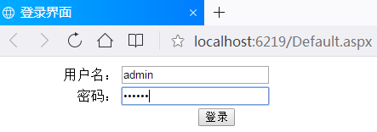
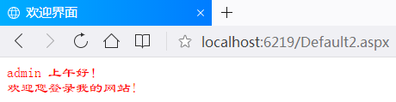
【案例3.6】获取页面间传送的值
本案例使用Request对象的Form属性在两个页面间传递登录的用户名。
设计2个页面，在第一个页面Default.aspx里登录，在第二个页面Default2.aspx里利用Request[“元素名”]来获取用户的登录名。

Slide 31
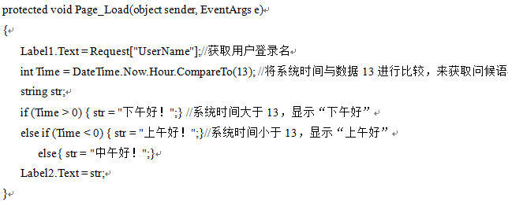
【案例3.6】获取页面间传送的值
第一个页面没有后台代码，第二个页面的后台代码如下所示：

Slide 32
3.4.3 Request对象的应用
2、获取客户端浏览器信息
  不同浏览器或者相同浏览器的不同版本支持的功能都不同。
  在应用程序中，用户可能需要知道当前正在使用的是哪种类型的浏览器，并且可能需要知道该浏览器是否支持某些特定的功能。

Slide 33
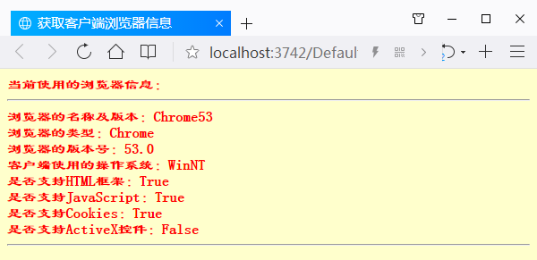
【案例3.7】获取客户端浏览器信息
本案例主要使用Request对象的Browser属性获取客户端浏览器信息。

Slide 34
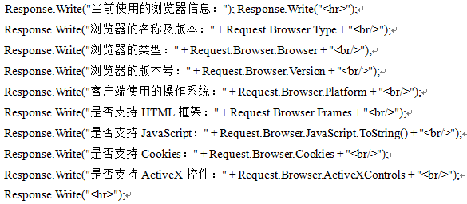
【案例3.7】获取客户端浏览器信息

Slide 35
3.4.3 Request对象的应用
3、获取服务器端环境变量
  用户一般都习惯通过域名来访问服务器，但服务器之间是靠IP地址来识别的，域名和IP地址是一一对应的，由此可见，确定对方的IP地址很重要，而且，在实际应用中还可以通过IP地址搜索到其所在地。

Slide 36
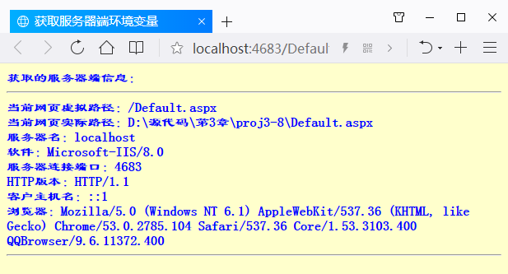
【案例3.8】获取服务器端环境变量
本案例主要使用Request对象的ServerVariables属性获取服务器端环境变量。

Slide 37
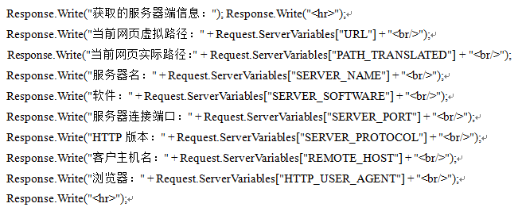
【案例3.8】获取服务器端环境变量

Slide 38
3.5 Server对象
3.5.1 Server对象的常用属性
3.5.2 Server对象的常用方法
3.5.3 Server对象的应用
Server对象提供了服务器端的基本属性与方法，例如将程序的虚拟路径转换为实际路径、执行指定的ASP.NET页面、HTML编码与解码等。Server对象能够帮助程序判断当前服务器的状态。

Slide 39
3.5.1 Server对象的常用属性
MachineName属性
  获取服务器的计算机名称，该属性是只读属性。
ScriptTimeout
  获取和设置请求超时的时间，单位：秒。

Slide 40
3.5.2 Server对象的常用方法
MapPath方法
  功能：返回与 Web 服务器上的执行虚拟路径相对应的物理文件路径。
  语法：Server.MapPath("虚拟路径");
Execute方法
  功能：使用另一个页面执行当前请求。
  语法：Server.Execute("页面文件");
Transfer方法
  功能：终止当前页面的执行，并为当前请求开始执行新页面。
  语法：Server. Transfer ("页面文件");

Slide 41
3.5.2 Server对象的常用方法
HtmlEncode方法
  功能：对要在浏览器中显示的字符串进行编码。
  语法：Server.HtmlEncode("字符串");
HtmlDecode：
  功能：将HTML 编码字符串按HTML语法进行解释。
  语法：Server.HtmlDecode("字符串");

Slide 42
3.5.3 Server对象的应用
1、将虚拟路径转换为实际路径
在程序中给出的文件路径通常使用的是虚拟路径。而有些应用中需要访问服务器的文件、文件夹或数据库文件，此时就需要将虚拟文件路径转换为实际文件路径。使用Server对象的MapPath方法可以实现这种路径转换。例如：
  显示当前目录的实际路径：Server. MapPath("./");
  显示父目录的实际路径：Server. MapPath("../");
  显示根目录的实际路径：Server. MapPath("/");
  显示网页Server.aspx的实际路径：
  Server. MapPath("Server.aspx");

Slide 43
3.5.3 Server对象的应用
2、用Execute方法执行指定页面
Execute方法类似于高级语言中的过程调用，将程序流程转移到指定的页面，该页面执行结束后，流程将返回原网页的中断点继续执行。

Slide 44
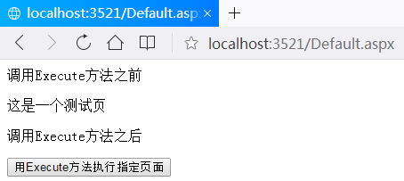
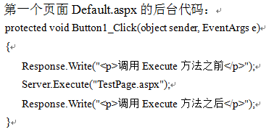
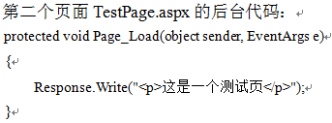
【案例3.9】用Execute方法执行指定页面

Slide 45
3.5.3 Server对象的应用
3、用Transfer方法实现网页重定向
Transfer方法可以终止当前网页，执行新的网页，即实现网页重定向。与Execute方法不同的是，Transfer方法转向新网页后不再将控制权返回，而是交给了新的网页。
Server对象的Transfer方法与Response对象的Redirect方法都可以实现网页重定向功能，不同的是：
  Redirect方法实现网页重定向后，地址栏会变成转移后的网页的地址；而用Transfer方法地址栏不会发生变化，仍是转向前的地址。
  Transfer方法比用Redirect方法执行网页的速度要快，因为所有内置对象的值会保留下来而不用重新创建。

Slide 46
3.5.3 Server对象的应用
4、HTML编码和解码
有些情况下希望在网页中显示HTML标记，例如<b></b>，这时不能直接在网页中输出<b></b>，因为<b></b>会被浏览器解读为HTML语言，即对文本进行加粗，而不会将<b></b>显示出来。这种情况下可以使用Server对象的HtmlEncode方法对要在网页上显示的HTML标记进行编码，然后再输出。
同样，可以使用Server对象的HtmlDecode方法对编码后的字符进行解码，将HTML 编码字符串按HTML语法进行解释。

Slide 47
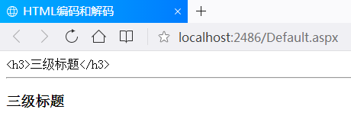
【案例3.10】HTML编码和解码
本案例主要使用Server对象的HtmlEncode方法进行编码，使用Server对象的HtmlDecode方法进行解码。

Slide 48
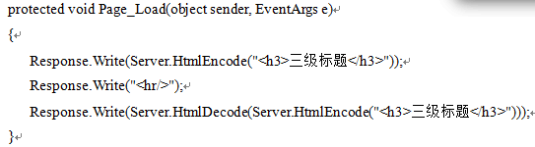
【案例3.10】HTML编码和解码
查看当前网页的源代码，可以看到编码后的字符串：
&lt;h3&gt;三级标题&lt;/h3&gt;<hr/><h3>三级标题</h3>
使用HtmlEncode方法进行编码实际上就是将HTML标记中的一些特殊符号用特定的标记表示。比如本案例中的“<”用“&lt;”表示，“>”用“&gt;”表示，经过这样的处理后，包含HTML标记的字符串就可以在浏览器中原样输出。

Slide 49
3.6 Cookie对象
3.6.1 Cookie对象的常用属性
3.6.2 Cookie对象的常用方法
3.6.3 Cookie对象的应用
Cookie是一小段存储在客户端的文本信息。
Cookie对象将数据保存在客户端，记录了浏览器的信息、何时访问Web服务器、访问过哪些页面等信息。
使用Cookie的主要优点是服务器能依据它快速获得浏览者的信息，而不必将浏览者信息存储在服务器上，可减少服务器端的磁盘占用量。

Slide 50
3.6.1 Cookie对象的常用属性
Name属性
  获取或设置 Cookie 的名称。
Value属性
  获取或设置 Cookie 的 Value。
Expires属性
  设定Cookie 变量的有效时间，默认1000分钟，若设为0则可以实时删除Cookie 变量

Slide 51
3.6.2 Cookie对象的常用方法
Add方法
  功能：增加 Cookie 变量。
  语法：Response.Cookies.Add(Cookie 变量名);
Clear方法
  功能：清除 Cookie 集合内的变量。
  语法：Request.Cookies.Clear();
Remove方法
  功能：通过 Cookie 变量名称或索引删除 Cookie 对象
  语法：Response.Cookies. Remove (Cookie变量名);

Slide 52
3.6.3 Cookie对象的应用
1、创建和读取Cookie
创建Cookie使用的是Response对象的Cookies属性
例如：
  Response. Cookies["Name"].Value="张三";
  Response. Cookies["Name"].Expirs=DateTime.Now.AddDays(1);
一个完整的Cookie对象包含三个参数：名称、值和有效期。
  上面语句中创建的Cookie对象的名称为“Name”，值为“张三”，有效期为1天。
  如果在创建Cookie对象时没有设置其有效期，那么此Cookie对象会随着浏览器的关闭而失效
  如果希望设置一个永不过期的Cookie，可以设置一个比较长的时间，比如50年。
读取Cookie使用的是Request对象的Cookies属性，例如：
  string name=Request. Cookies["Name"].Value;

Slide 53
3.6.3 Cookie对象的应用
2、修改Cookie
由于Cookie是存储在客户端硬盘上的，由客户端浏览器进行管理，因此，无法从服务器端直接进行修改。
修改Cookie其实就相当于创建一个与要修改的Cookie同名的新的Cookie，设置其值为要修改的值，然后发送到客户端来覆盖客户端上的旧版本Cookie。
  例如，要将名称为“Name”的Cookie的值由“张三”改为“zhangsan”，代码为：
Response. Cookies["Name"].Value="zhangsan";

Slide 54
3.6.3 Cookie对象的应用
3、删除Cookie
同服务器无法修改Cookie一样，服务器端也无法对Cookie直接进行删除。
可以利用浏览器自动删除到期Cookie的功能来删除Cookie。具体做法是：
  创建一个与要删除的Cookie同名的新的Cookie，并将该Cookie的有效期设置为当前日期的前一天，当浏览器检查Cookie的有效期时，就会删除这个已过期的Cookie。
  例如：若要删除前面创建的Cookie对象Name，则执行如下代码即可删除：
Response. Cookies["Name"].Value="zhangsan";
Response. Cookies["Name"].Expirs=DateTime.Now.AddDays(-1);

Slide 55
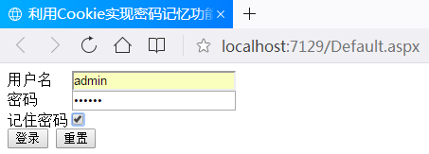
3.6.3 Cookie对象的应用
4. 利用Cookie实现密码记忆功能
【案例3.11】利用Cookie实现密码记忆功能。

Slide 56
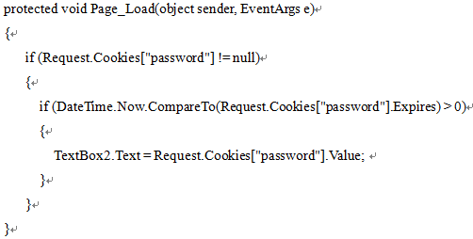
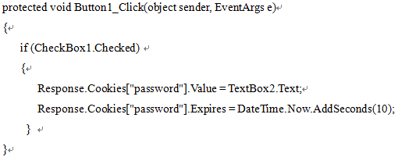
【案例3.11】利用Cookie实现密码记忆功能

Slide 57
【案例3.11】利用Cookie实现密码记忆功能
选择记住密码的checkbox，就创建了一个Cookie用于记录密码的内容，同时设置有效期。
当下次加载的时候，判断有没有这个密码Cookie，如果有再判断这个Cookie是否过期，若未过期，就将这个Cookie里存的值取出来，放到对应的文本框中。
把有效期设置为10秒，这样可使看到的效果明显些。在10秒之前，密码部分还是一直有值，过了10秒就自动清空了，因为Cookie到期了。

Slide 58
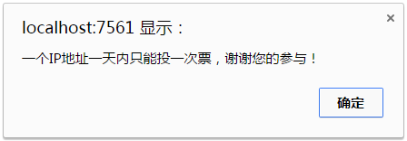
3.6.3 Cookie对象的应用
5. 利用Cookie控制投票次数
【案例3.12】利用Cookie控制一天内投一次票。
用户单击“我要投票”按钮后，程序首先判断用户是否在本日已投过票，如果用户是第一次投票，则利用Cookie对象保存用户的IP地址，并弹出对话框提示用户投票成功；如果用户已投过票，则将弹出对话框提示用户已投过。

Slide 59
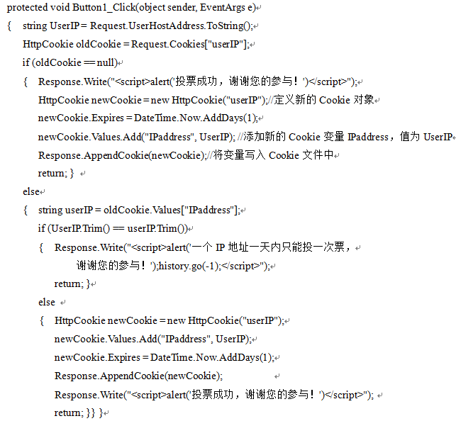
【案例3.12】利用Cookie控制一天内投一次票

Slide 60
3.7 Session对象
Session对象一般用于保存用户从登录网页到离开网页这段时间内的相关信息，如用户名、密码、IP地址、访问时间等。
Session对象把用户的这些私密信息保存在服务器端。
当用户请求一个页面时，系统会自动创建一个Session对象，并为每一次会话分配一个唯一的SessionID，以此来唯一标识一个用户。
Session对象的生命周期始于用户第一次连接到网页，在以下情况之一发生时结束：
  关闭浏览器窗口
  断开与服务器的连接
  浏览者在有效时间内未与服务器联系

Slide 61
3.7 Session对象
3.7.1 Session对象的常用属性
3.7.2 Session对象的常用方法
3.7.3 Session对象的事件
3.7.4 Session对象的应用

Slide 62
3.7.1 Session对象的常用属性
IsNewSession属性
  如果用户访问页面时是创建新会话，则此属性将返回 true，否则将返回 false。
TimeOut属性
  传回或设置 Session 对象变量的有效时间，如果在有效时间内有没有任何客户端动作，则会自动注销。如果不设置 TimeOut 属性，则系统默认的超时时间为 20 分钟。
SessionID属性
  一个用户对应一个Session，用户首次与Web服务器建立连接的时候，服务器会给用户分发一个SessionID作为标识。
  SessionID是一个由24个字符组成的随机字符串。

Slide 63
3.7.2 Session对象的常用方法
1. Add方法
  功能：创建一个 Session 对象。
  语法：Session.Add("对象名称",对象的值);
2. Abandon方法
  功能：该方法用来结束当前会话并清除对话中的所有信息，如果用户重新访问页面，则可以创建新会话。
  语法：Session. Abandon();
3. Clear方法
  功能：此方法将清除全部的 Session 对象变量，但不结束会话。
  语法：Session. Clear ();
4. Remove方法
  功能：清除某一个Session变量。
  语法：Session. Remove ("Session变量名");

Slide 64
3.7.3 Session对象的事件
Session_Start事件
  当某个用户第一次访问网站的某个网页时发生。
  当客户端浏览器第一次请求Web应用程序的某个页面时触发Session_Start事件。所有的内建对象Response、Request、Server、Application、Session都可以在此事件中使用。
Session_End事件
  当某个用户Session超时或关闭时发生。
  当一个会话超时或Web服务器被关闭时，触发Session_End事件。在此事件中只有Server、Application及Session对象是可用的。
Notes:
对应于Session的生命周期，Session对象也拥有自己的事件Session_Start与Session_End，它们都存放在文件Global.asax中。

Slide 65
3.7.4 Session对象的应用
1. 将数据存入Session对象
有两种方法可将数据存入Session对象：
  Session["对象名称"]=对象的值;
  Session.Add("对象名称",对象的值);
2. 读取Session对象的值
  读取Session对象的值的语法格式为：
  变量= Session["对象名称"];
3. 使用Session对象进行页面间传值

Slide 66
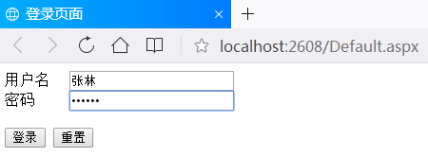
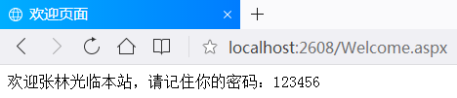
【案例3.13】使用Session对象进行页面间传值

Slide 67
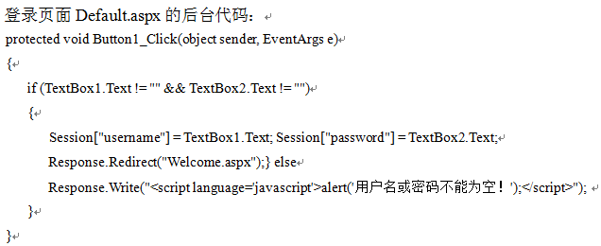
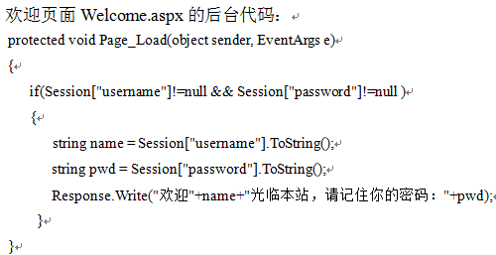
【案例3.13】使用Session对象进行页面间传值

Slide 68
3.8 Application对象
Application对象的用途是在服务器端记录整个网站的信息，它可以使在同一个应用内的多个用户共享信息，并在服务器运行期间持久地保存数据。
Application对象可以记录不同浏览器端共享的变量，无论有几个浏览者访问网页，都只会产生一个Application对象，即只要是正在使用这个网页的浏览器端都可以存取这个变量。
Application对象变量的生命周期始于Web服务器开始执行时，止于Web服务器关机或重新启动时。

Slide 69
3.8 Application对象
3.8.1 Application对象的常用方法
3.8.2 Application对象的事件
3.8.3 Application对象的应用
3.8.4 Application 、Session、Cookie的区别

Slide 70
3.8.1 Application对象的常用方法
Add方法
  功能：新增一个新的Application对象变量。
  语法：Application. Add("对象名称",对象的值);
Clear方法
  功能：清除全部的Application对象变量。
  语法：Application. Clear();
Remove方法
  功能：使用变量名称移除一个Application对象变量。
  语法：Application. Remove ("Application变量名");

Slide 71
3.8.1 Application对象的常用方法
Set方法
  功能：使用变量名称更新一个Application对象变量的内容。
  语法：Application. Set("对象名称",对象的值);
Lock方法
  功能：锁定全部的Application变量，防止其他客户端更改Application变量的值。
  语法：Application. Lock();
UnLock方法
  功能：解除锁定Application变量，允许其他客户端更改Application对象的值。
  语法：Application. UnLock();

Slide 72
3.8.2 Application对象的事件
Application_Start事件
  该事件在应用程序启动时被触发。它在应用程序的整个生命周期中仅发生一次，此后除非Web服务器重新启动才会再次触发该事件。
Application_End事件
  该事件在应用程序结束时被触发，即Web服务器关闭时被触发。在该事件中常放置用于释放应用程序所占资源的代码段。

Slide 73
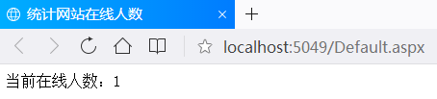
3.8.3 Application对象的应用
1. 统计网站在线人数
【案例3.14】统计网站在线人数。
本案例通过Application对象和Session对象统计当前在线用户数量。

Slide 74
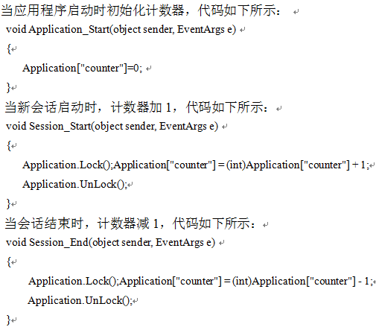

【案例3.14】统计网站在线人数
Notes:
新建全局应用程序类文件Global.asax

Slide 75
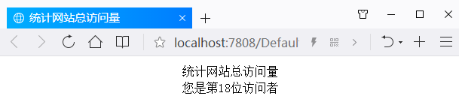
3.8.3 Application对象的应用
2.统计网站总访问量
【案例3.15】统计网站总访问量。
本案例通过Application对象和对文件的读写操作来统计网站的总访问量。
关键技术
  对文件的读写操作
  Application对象的应用

Slide 76
【案例3.15】统计网站总访问量
对文件的读写操作
  StreamReader对象以一种特定的编码从字节流中读取字符，其方法ReadLine从当前流中读取一行字符并将数据作为字符串返回。
  StreamWriter对象以一种特定的编码向流中写入字符，其方法WriteLine写入重载参数指定的某些数据，后跟行结束符。
Application对象的应用
  创建一个文本文件counter.txt，将网站总访问量保留到其中。
  当应用程序启动时，将从文件counter.txt中读取的数据保存在Application对象中。
  新会话启动时，需要获取Application对象中的数据。

Slide 77
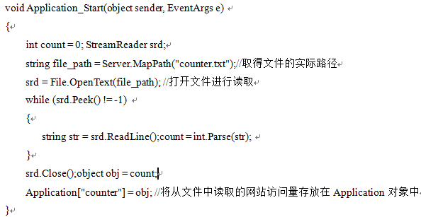
【案例3.15】统计网站总访问量
新建全局应用程序类文件Global.asax，当应用程序启动时读取文件中的数据，将其值赋给Application对象。

Slide 78
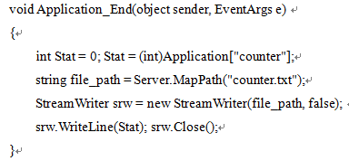
【案例3.15】统计网站总访问量
当新会话启动时，需要获取Application对象中的数据信息并使总访问量加1。

Slide 79
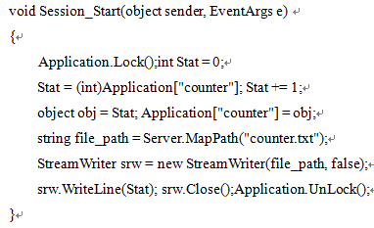
【案例3.15】统计网站总访问量
当应用程序结束时，将已更改的总访问量存放在文件中。

Slide 80
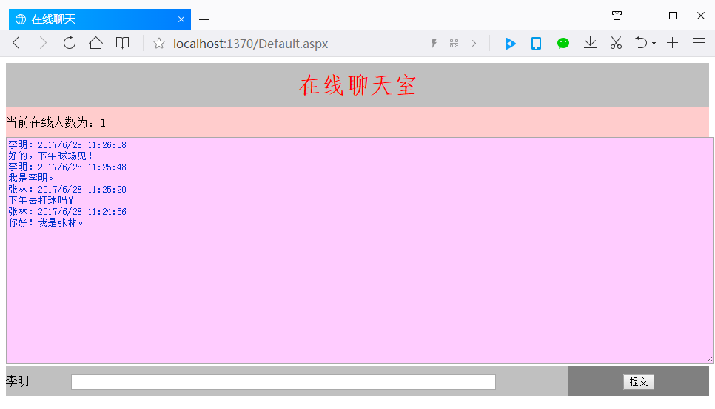
3.8.3 Application对象的应用
3.利用Application对象实现聊天功能
【案例3.16】一个简单的在线聊天室。

Slide 81
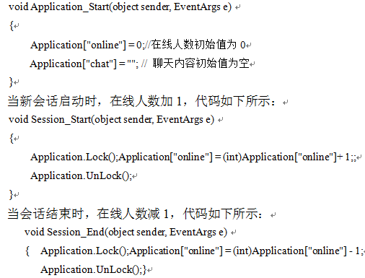
【案例3.16】一个简单的在线聊天室
新建全局应用程序类文件Global.asax，当应用程序启动时初始化计数器。

Slide 82
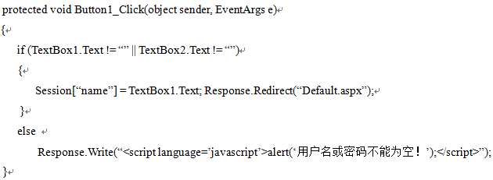
【案例3.16】一个简单的在线聊天室
登录页面Login.aspx首先判断两个文本框是否为空，如果用户名或密码没填，就弹出提示框，提示用户“用户名或密码不能为空！”；如果都不为空，则把用户名赋给一个Session对象，通过Session对象将用户名传递到在线聊天页面。然后通过Response对象的Redirect方法，跳转到在线聊天页面Default.aspx。

Slide 83
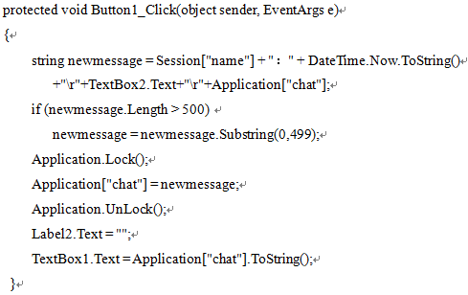
【案例3.16】一个简单的在线聊天室
在线聊天页面Default.aspx首先判断Session["name"]是否为空，如果不为空，说明用户在登录页面登录成功后跳转至当前页面，则在标签控件Label1中显示当前在线人数，在多行文本框中显示所有的聊天内容，在标签控件Label2中显示用户的名字，并且设置页面自动刷新时间为30秒。如果Session["name"]为空，说明用户没有登录，则要求用户返回登录页面重新登录。

Slide 84
3.8.4 Application 、Session、Cookie的区别
Application 对象和Session对象都是用来记录浏览器端的变量，都将信息保存在服务器端。
二者不同的是：
  Application 对象记录的是所有浏览器端共享的变量。
  Session对象变量只记录单个浏览器端专用的变量，即每个连接的用户有各自的Session对象变量，但共享同一个Application 对象。

Slide 85
3.8.4 Application 、Session、Cookie的区别
Cookie对象与Application 对象和Session对象很类似，也是用于保存数据的。
Cookie对象与它们最大的不同是：
  Cookie对象将数据保存在客户端。
  Application 对象和Session对象将数据保存在服务器端。

Slide 86
3.8.4 Application 、Session、Cookie的区别
Application 对象的生命周期始于Web服务器开始执行时，止于Web服务器关机或重新启动时。
Session对象的生命周期是间隔的，以默认的20分钟为例，从创建开始计时，如果在20分钟内没有访问Session，那么Session的生命周期被销毁；但是，如果在20分钟内的任一时间访问过Session，那么，将重新计算Session的生命周期。
Cookie对象的生命周期是累计的，从创建开始计时，到达设定的时间后，Cookie对象的生命周期就结束。

Slide 87
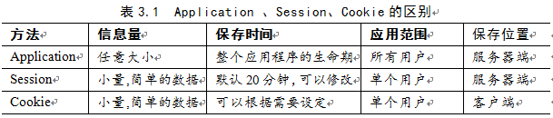
3.8.4 Application 、Session、Cookie的区别

